Slide 1
Construção de Instrumentos e Melodias/Efeitos
Introdução à Computação Sônica - Trabalho 2
Responsáveis: Hélio Santana - <matrícula>
Rodrigo Guimarães - 140170740

Slide 2
Sumário
Problema;
Diagrama das Classes;
Características Comuns dos Instrumentos;
Arquitetura do Instrumento 1;
Arquitetura do Instrumento 2;
Arquitetura do Instrumento 3;
Interface Gráfica;
Melodias Escolhidas;
Executando.

Slide 3
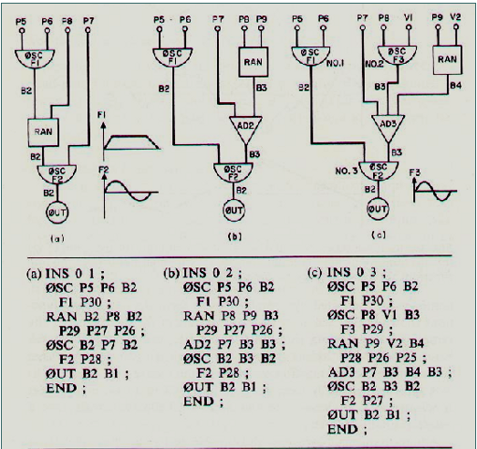
Problema
Dados os três instrumentos (a), (b) e (c) da figura ao lado, escreva um programa que implemente os três instrumentos

Slide 4
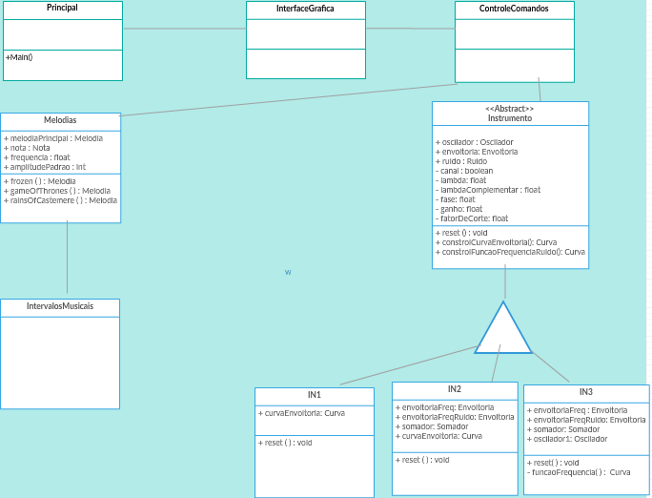
Diagrama de Classes Simplificado
Se tiver
Como diminuir o espaço vazio, seria bom

Slide 5
Características Comuns dos Instrumentos
Falar um pouco sobre a classe abstrata que deu origem aos instrumentos

Slide 6
Daqui em diante veja se consegue trecho de código com o número da linha na lateral. Isso ajuda na leitura;
E pode colocar mais de uma foto para o mesmo trecho, para os instrumentos 2 e 3, que ficaram com o tamanho da fonte muito pequena...

Slide 7
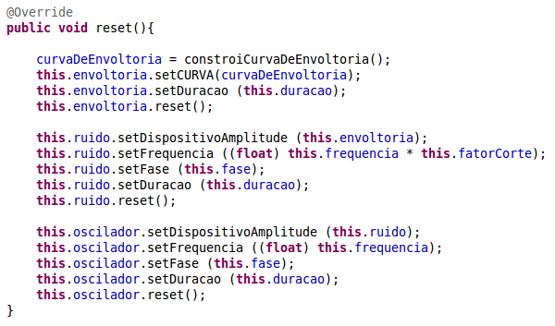
Arquitetura do Instrumento 1

Slide 8
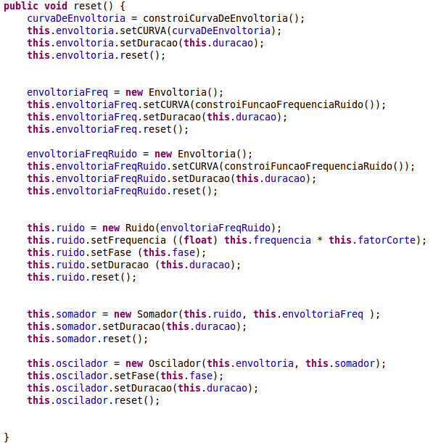
Arquitetura do Instrumento 2

Slide 9
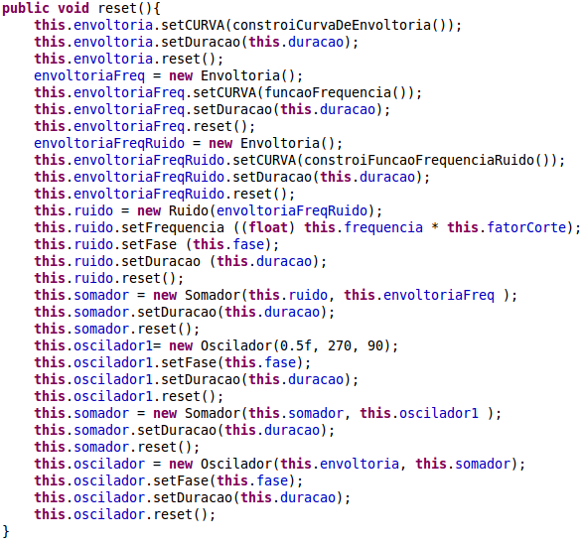
Arquitetura do Instrumento 3

Slide 10
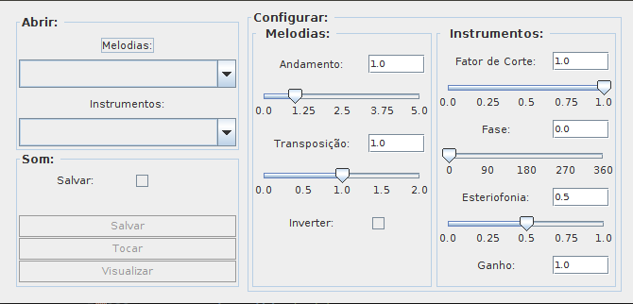
Interface Gráfica

Slide 11
Melodias Escolhidas
Let it Go - Kristen Anderson-Lopez e Robert Lopez
Game of Thrones Oppening - Ramin Djawadi
The Rains of Castamere - Ramin Djawadi

Slide 12
Executando
O programa construído terá suas funcionalidades demonstradas agora, comentários são bem-vindos.

Slide 13
FIM

